Slide 1


Modelos de Inteligencia Artificial Multisensor
Estimación de Biomasa en Bosques Andinos y Pastizales del Ecotono Bosque-Estepa
Descarga y análisis de Biomasa aérea
ESA CCI BIOMASS v7.0
Héctor Francisco del Valle
Centro Regional de Geomática (CeReGeo), Facultad de Ciencia y Tecnología (FCyT)
Universidad Autónoma de Entre Ríos (UADER)
Laboratorio de Ecología, Meteorología y Gestión de Fuegos (LEMIV)
Facultad de Ingeniería, Universidad Nacional de la Patagonia San Juan Bosco (UNPSJB)
Correo Electrónico: hfdelvalle@gmail.com
Curso de posgrado · Esquel, Chubut · 14 al 19 de septiembre de 2026

Slide 2
La descarga oficial es verificable y reproducible
Versión utilizada
7.0
Catálogo ESA Climate Office
https://climate.esa.int/en/catalogue/6429d1aafe1e43b9b414e4a5a7f8b903/
Registro citable CEDA / DOI
Mosaico fuente
https://catalogue.ceda.ac.uk/uuid/6429d1aafe1e43b9b414e4a5a7f8b903/
S40W080
Directorio oficial de GeoTIFF v7.0
https://data.cci.ceda.ac.uk/thredds/catalog/esacci/biomass/data/agb/maps/v7.0/geotiff/catalog.html
Formato: GeoTIFF
CRS: EPSG:4326
Recorte: máscara de cada KML
Product User Guide v7.0
https://climate.esa.int/media/documents/Product_User_Guide_PUG_V7.0.pdf
CCI BIOMASS v7.0
Héctor Francisco del Valle
2/27

Slide 3
AGB, incertidumbre y cambio forman el producto
Componente | Contenido temático | Unidad / codificación | Resolución
AGB | Biomasa aérea leñosa viva por píxel | Mg/ha | 100 m
AGB_SD | Desviación estándar de AGB por píxel | Mg/ha | 100 m
DIFF | Diferencia de AGB entre dos años | Mg/ha | 100 m
DIFF_SD | Desviación estándar del cambio | Mg/ha | 100 m
DIFF_QF | Calidad: pérdida, estabilidad o ganancia | Clases 0–5 | 100 m
Agregados | Promedios para análisis global o climático | AGB / cambio | 1–50 km
Cobertura | 2005–2012 y 2015–2024 | 18 mapas anuales | Global
Para los dos KML se conservaron únicamente los productos de 100 m: 18 AGB, 18 AGB_SD y 2 cambios multibanda por AOI.
CCI BIOMASS v7.0
Héctor Francisco del Valle
3/27

Slide 4
Un mosaico cubre ambos AOI sin remuestreo
1
Localizar
2
Recortar
3
Validar
Tile S40W080 y 38 archivos fuente
Máscara geométrica de cada KML
CRS, bandas, NoData y checksums
AOI | Superficie KML | Píxeles válidos | Bbox WGS84
BOSQUE_NW_02 | 224,6 km² | 31.243 | -71,598, -42,695 / -71,410, -42,556
ESTEPA_NW_02 | 224,6 km² | 31.323 | -71,214, -42,847 / -71,026, -42,708
La resolución angular nativa es 0,0008889°: aproximadamente 100 m y 0,72 ha por píxel a esta latitud.
Las áreas rasterizadas y geométricas difieren menos de 0,02% por la discretización de la grilla.
CCI BIOMASS v7.0
Héctor Francisco del Valle
4/27

Slide 5
Ambos AOI aumentan desde 2015
+20,5%
BOSQUE · cambio relativo 2015–2024
+196,0%
ESTEPA · cambio relativo sobre una base de 1,63 Mg/ha
El índice muestra la trayectoria; no implica reservas comparables.
CCI BIOMASS v7.0
Héctor Francisco del Valle
5/27

Slide 6
BOSQUE se estabiliza después de 2020
130,0 Mg/ha
AGB media en 2024
2,92 Mt
stock aéreo estimado en el AOI, 2024
Incertidumbre media 2024: 55,0 Mg/ha (42,3% de la AGB media).
CCI BIOMASS v7.0
Héctor Francisco del Valle
6/27

Slide 7
BOSQUE 2005–2012: el promedio sube 10,5 Mg/ha
Año | AGB media (Mg/ha) | Mín.–máx. (Mg/ha) | Incert. media (Mg/ha) | Incert. relativa | Stock estimado (Mt)
2005 | 92,6 | 0–263 | 60,8 | 65,7% | 2,08
2006 | 92,6 | 0–263 | 60,8 | 65,7% | 2,08
2007 | 96,8 | 0–263 | 51,1 | 52,8% | 2,17
2008 | 101,9 | 0–264 | 55,7 | 54,6% | 2,29
2009 | 98,3 | 0–265 | 51,6 | 52,5% | 2,21
2010 | 103,1 | 0–263 | 52,4 | 50,8% | 2,32
2011 | 104,7 | 0–261 | 56,1 | 53,6% | 2,35
2012 | 103,1 | 0–264 | 54,4 | 52,8% | 2,31
2005–2006 son idénticos; la guía advierte mayor dependencia de observaciones C-band en los primeros años.
CCI BIOMASS v7.0
Héctor Francisco del Valle
7/27

Slide 8
BOSQUE 2015–2024: crecimiento y meseta final
Año | AGB media (Mg/ha) | Mín.–máx. (Mg/ha) | Incert. media (Mg/ha) | Incert. relativa | Stock estimado (Mt)
2015 | 107,9 | 0–256 | 64,7 | 60,0% | 2,42
2016 | 112,0 | 0–251 | 51,5 | 46,0% | 2,52
2017 | 117,0 | 0–255 | 48,7 | 41,6% | 2,63
2018 | 122,8 | 0–256 | 51,1 | 41,6% | 2,76
2019 | 131,6 | 0–256 | 56,2 | 42,7% | 2,95
2020 | 132,7 | 0–262 | 55,2 | 41,6% | 2,98
2021 | 128,6 | 0–256 | 55,1 | 42,9% | 2,89
2022 | 131,3 | 0–261 | 54,7 | 41,6% | 2,95
2023 | 130,9 | 0–262 | 55,4 | 42,3% | 2,94
2024 | 130,0 | 0–256 | 55,0 | 42,3% | 2,92
Máximo en 2020: 132,7 Mg/ha. Entre 2020 y 2024: −2,0%, con incertidumbre media cercana a 55 Mg/ha.
CCI BIOMASS v7.0
Héctor Francisco del Valle
8/27

Slide 9
BOSQUE: cambio decenal positivo, pero disperso
Período | Píxeles válidos | Cambio medio | Rango | SD media
2010–20 | 28.388 | 32,5 | -185 a 210 | 85,9
2019–20 | 28.391 | 1,2 | -201 a 262 | 87,0
Lectura
El producto registra +32,5 Mg/ha en los píxeles válidos de 2010–2020. La SD media (85,9 Mg/ha) supera al cambio: conviene interpretar patrones agregados y usar los flags de calidad, no píxeles aislados.
CCI BIOMASS v7.0
Héctor Francisco del Valle
9/27

Slide 10
ESTEPA aumenta, pero la biomasa sigue baja
4,8 Mg/ha
AGB media en 2024
108,4 mil Mg
stock aéreo estimado en el AOI, 2024
Incertidumbre media 2024: 2,2 Mg/ha (45,7% de la AGB media).
CCI BIOMASS v7.0
Héctor Francisco del Valle
10/27

Slide 11
ESTEPA 2005–2012: biomasa baja y estable
Año | AGB media (Mg/ha) | Mín.–máx. (Mg/ha) | Incert. media (Mg/ha) | Incert. relativa | Stock estimado (Mt)
2005 | 1,5 | 0–150 | 1,0 | 66,1% | 0,03
2006 | 1,7 | 0–150 | 1,0 | 59,3% | 0,04
2007 | 1,8 | 0–150 | 1,0 | 55,0% | 0,04
2008 | 1,8 | 0–148 | 0,9 | 48,6% | 0,04
2009 | 2,2 | 0–153 | 1,4 | 64,6% | 0,05
2010 | 2,0 | 0–152 | 1,1 | 56,7% | 0,05
2011 | 1,9 | 0–149 | 1,1 | 59,6% | 0,04
2012 | 1,8 | 0–151 | 1,2 | 63,7% | 0,04
La media ronda 2 Mg/ha, pero máximos de ~150 Mg/ha indican pocos píxeles leñosos densos en una matriz abierta.
CCI BIOMASS v7.0
Héctor Francisco del Valle
11/27

Slide 12
ESTEPA 2015–2024: +3,20 Mg/ha absolutos
Año | AGB media (Mg/ha) | Mín.–máx. (Mg/ha) | Incert. media (Mg/ha) | Incert. relativa | Stock estimado (Mt)
2015 | 1,6 | 0–151 | 1,1 | 66,1% | 0,04
2016 | 2,4 | 0–151 | 1,2 | 49,4% | 0,05
2017 | 3,2 | 0–151 | 1,4 | 42,9% | 0,07
2018 | 4,2 | 0–152 | 1,9 | 44,4% | 0,09
2019 | 4,7 | 0–151 | 2,1 | 44,5% | 0,11
2020 | 4,4 | 0–151 | 2,0 | 44,5% | 0,10
2021 | 4,6 | 0–151 | 2,1 | 45,3% | 0,10
2022 | 4,9 | 0–151 | 2,3 | 46,1% | 0,11
2023 | 5,0 | 0–151 | 2,2 | 44,8% | 0,11
2024 | 4,8 | 0–151 | 2,2 | 45,7% | 0,11
El +196% parte de 1,63 Mg/ha. Cambio absoluto: +3,20 Mg/ha; incertidumbre 2024: 2,21 Mg/ha.
CCI BIOMASS v7.0
Héctor Francisco del Valle
12/27

Slide 13
ESTEPA: el cambio reciente no es concluyente
Período | Píxeles válidos | Cambio medio | Rango | SD media
2010–20 | 8.288 | 9,1 | -101 a 112 | 9,5
2019–20 | 9.458 | -0,8 | -57 a 39 | 9,6
Lectura
En 2010–2020, el cambio medio (+9,13 Mg/ha) es similar a su SD (9,52 Mg/ha). En 2019–2020, −0,82 Mg/ha queda muy por debajo de una SD de 9,65 Mg/ha: no hay evidencia robusta de cambio anual neto.
CCI BIOMASS v7.0
Héctor Francisco del Valle
13/27

Slide 14
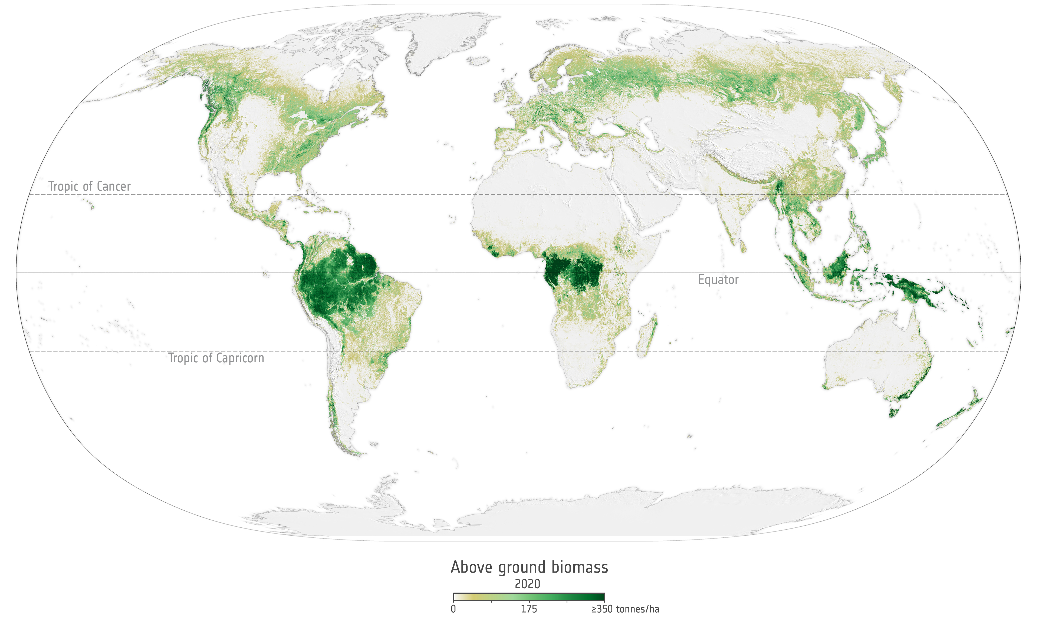
La escala y la incertidumbre cambian la lectura
BOSQUE
130,0 Mg/ha en 2024; stock estimado 2,92 Mt. La señal se estabiliza después del máximo de 2020.
ESTEPA
4,83 Mg/ha en 2024; stock estimado 108 mil Mg. El aumento relativo es alto, pero la magnitud absoluta sigue siendo baja.
DECISIÓN ANALÍTICA
Usar promedios zonales, SD y flags. Evitar conclusiones basadas en píxeles individuales o en porcentajes sin valor absoluto.
Siguiente paso recomendado: contrastar con cobertura forestal y datos de campo antes de estimar tendencias o existencias operativas.
Fuente visual: ESA, Above-ground biomass 2020
CCI BIOMASS v7.0
Héctor Francisco del Valle
14/27

Slide 15
La cobertura estratifica la biomasa
1
Restituir atributos
2
Alinear
3
Resumir
Los ZIP adjuntos no traían .dbf; se vinculó la tabla coincidente de la carpeta original del curso.
Vectores EPSG:32719 reproyectados a EPSG:4326 y rasterizados sobre la grilla CCI, sin remuestrear AGB.
Media AGB/SD por clase; superficie vectorial; existencias = AGB media × hectáreas de la cobertura.
99,98%
99,97%
100 m
píxeles válidos clasificados · BOSQUE
píxeles válidos clasificados · ESTEPA
resolución nominal; el mapa discreto conserva cada celda
Control de integridad: al volver a comprimir las coberturas, incluir siempre .shp + .shx + .dbf + .prj + .cpg.
CCI BIOMASS v7.0
Héctor Francisco del Valle
15/27

Slide 16
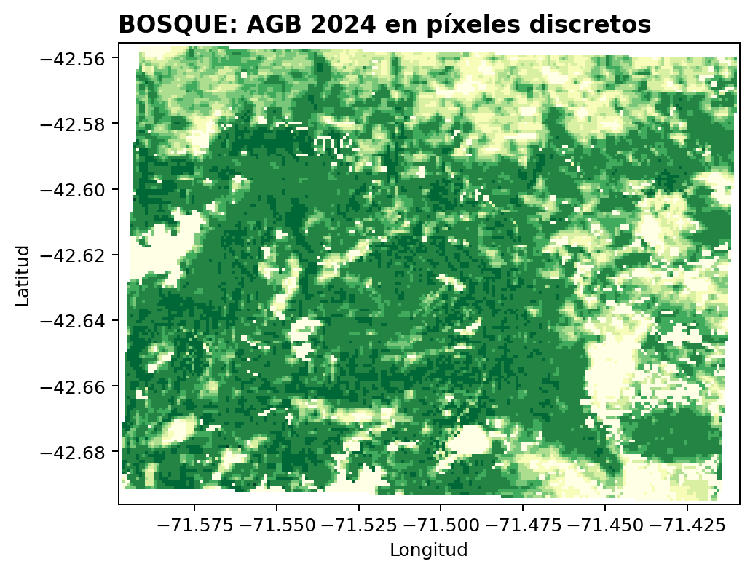
BOSQUE: biomasa celda por celda
AGB (Mg/ha)
130,0
350
250
RESOLUCIÓN NATIVA
200
Mg/ha · media AOI
100 × 100 m
150
125
Cada celda visible conserva el valor original del GeoTIFF; no se aplicó suavizado.
La grilla conserva transiciones abruptas y parches de biomasa sin interpolación visual ni espacial.
100
75
50
25
0
Escala propia del AOI: 0–350 Mg/ha.
CCI BIOMASS v7.0
Héctor Francisco del Valle
16/27

Slide 17
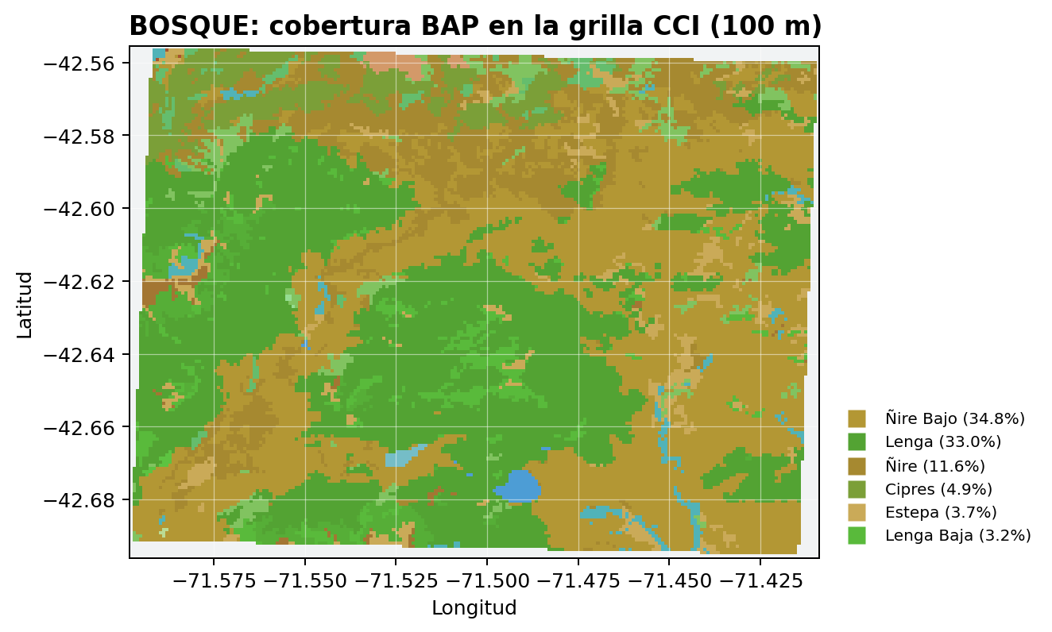
BOSQUE está dominado por Ñire Bajo y Lenga
67,9%
del AOI: Ñire Bajo + Lenga
90,9%
superficie clasificada como bosque
Las 10 clases de mayor superficie explican 98,6% del AOI; las 8 restantes se agrupan como ‘Resto’ en la tabla.
CCI BIOMASS v7.0
Héctor Francisco del Valle
17/27

Slide 18
BOSQUE: Lenga lidera densidad y stock
Cobertura | ha | % AOI | AGB 2015 | AGB 2024 | SD 2024 | Δ 15–24 | Stock 2024 (miles Mg)
Ñire Bajo | 7.839 | 34,8% | 75,9 | 115,6 | 49,9 | +39,8 | 906,5
Lenga | 7.429 | 33,0% | 175,1 | 177,1 | 73,0 | +2,0 | 1.315,5
Ñire | 2.602 | 11,6% | 88,2 | 129,7 | 56,3 | +41,5 | 337,5
Cipres | 1.104 | 4,9% | 87,4 | 100,7 | 42,4 | +13,4 | 111,2
Estepa | 829 | 3,7% | 19,9 | 31,8 | 13,9 | +12,0 | 26,4
Lenga Baja | 709 | 3,2% | 138,5 | 147,4 | 63,1 | +8,9 | 104,5
Arbustal Nativo | 653 | 2,9% | 27,7 | 48,2 | 21,1 | +20,5 | 31,5
Lenga Achaparrada | 519 | 2,3% | 87,7 | 100,2 | 42,7 | +12,4 | 52,0
Mallin | 272 | 1,2% | 14,7 | 27,8 | 12,0 | +13,1 | 7,6
Matorral Mixto | 223 | 1,0% | 66,9 | 99,4 | 43,0 | +32,6 | 22,2
Resto (8 clases) | 322 | 1,4% | 28,0 | 35,4 | 14,9 | +7,5 | 11,4
AGB y SD en Mg/ha; Δ = cambio absoluto 2015–2024. El stock combina la media raster con el área vectorial de cada cobertura.
CCI BIOMASS v7.0
Héctor Francisco del Valle
18/27

Slide 19
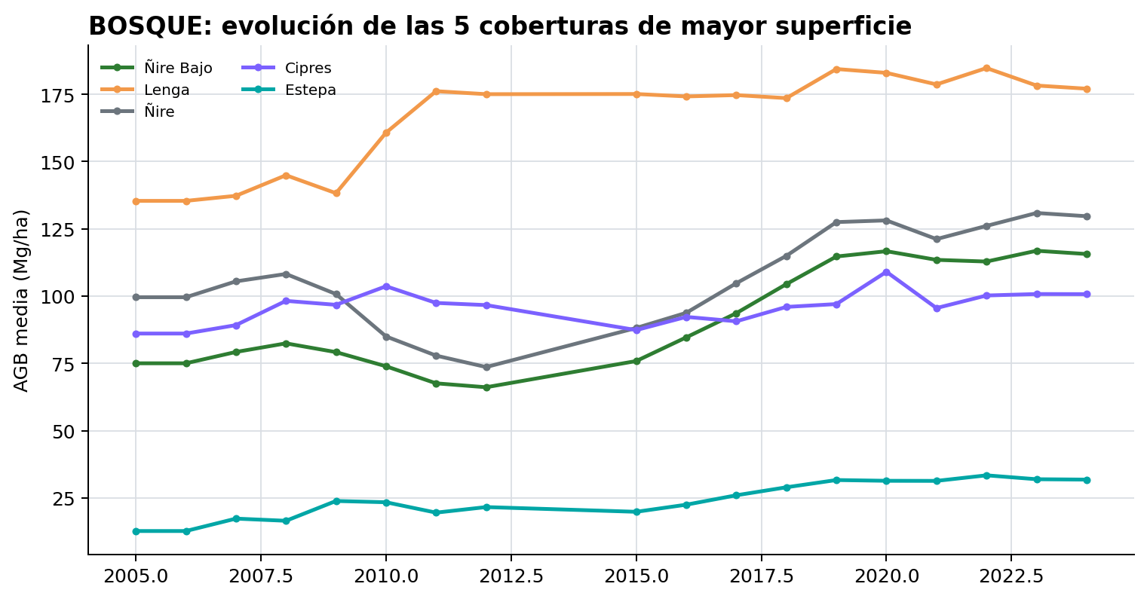
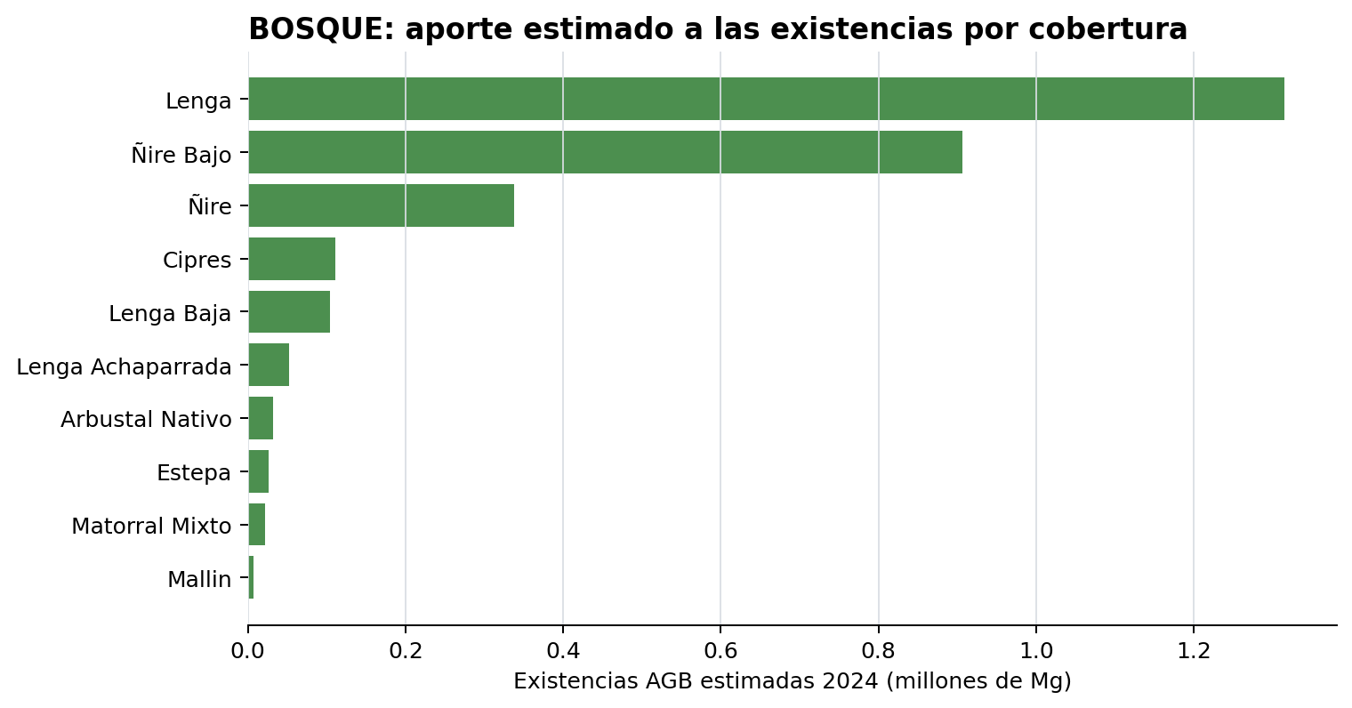
BOSQUE: dos clases reúnen 76% del stock
Lenga (1,32 Mt) + Ñire Bajo (0,91 Mt) = 75,9% del stock estimado. Lenga permanece casi estable desde 2015 (+2,0 Mg/ha), mientras Ñire Bajo aumenta +39,8 Mg/ha.
CCI BIOMASS v7.0
Héctor Francisco del Valle
19/27

Slide 20
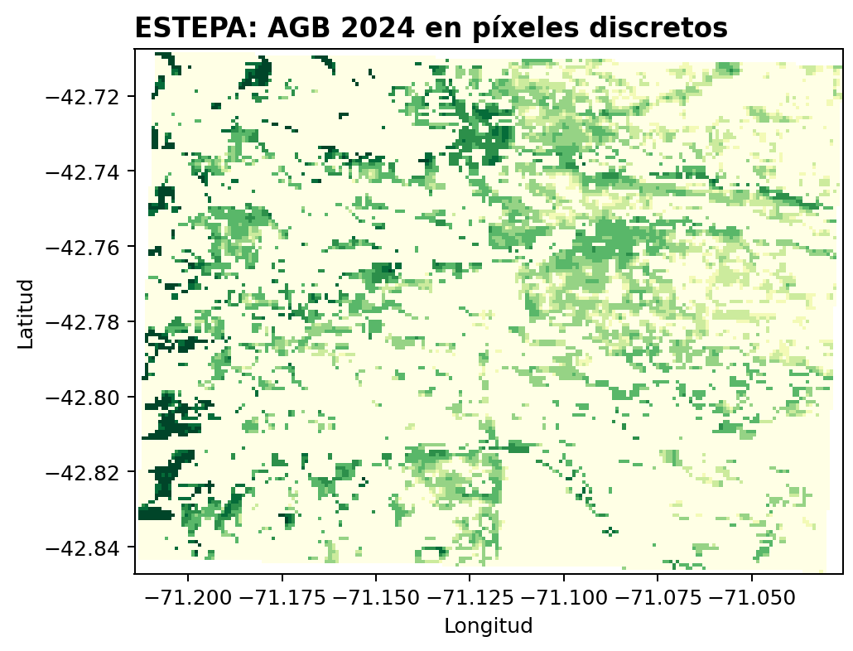
ESTEPA: matriz abierta y focos leñosos
AGB (Mg/ha)
4,8
160
80
RESOLUCIÓN NATIVA
Mg/ha · media AOI
40
100 × 100 m
20
10
Cada celda visible conserva el valor original del GeoTIFF; no se aplicó suavizado.
La imagen conserva cada celda de 100 m. Los valores altos se concentran en parches minoritarios dentro de la matriz abierta.
5
2
1
0
Escala propia del AOI: 0–160 Mg/ha.
CCI BIOMASS v7.0
Héctor Francisco del Valle
20/27

Slide 21
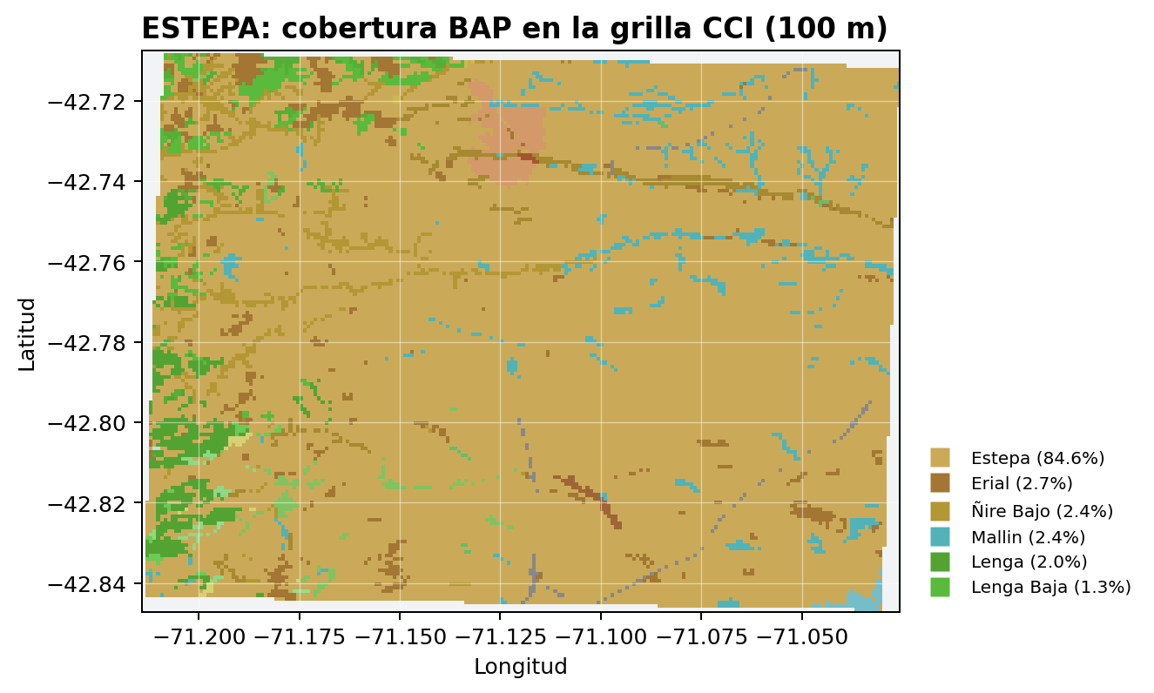
ESTEPA ocupa 84,6% del AOI
84,6%
cobertura Estepa
8,1%
superficie clasificada como bosque
Las 10 clases principales explican 98,8% del AOI. Los parches forestales son escasos, pero su densidad de biomasa es muy superior a la matriz.
CCI BIOMASS v7.0
Héctor Francisco del Valle
21/27

Slide 22
ESTEPA: fuerte contraste entre coberturas
Cobertura | ha | % AOI | AGB 2015 | AGB 2024 | SD 2024 | Δ 15–24 | Stock 2024 (miles Mg)
Estepa | 19.045 | 84,6 | 0,2 | 3,1 | 1,4 | +2,9 | 58,7
Erial | 612 | 2,7 | 0,0 | 1,3 | 0,6 | +1,3 | 0,8
Ñire Bajo | 537 | 2,4 | 2,9 | 6,7 | 3,1 | +3,8 | 3,6
Mallin | 529 | 2,4 | 0,0 | 3,3 | 1,5 | +3,3 | 1,7
Lenga | 460 | 2,0 | 48,3 | 54,1 | 26,0 | +5,8 | 24,9
Lenga Baja | 291 | 1,3 | 21,1 | 28,1 | 12,7 | +6,9 | 8,2
Forestacion | 252 | 1,1 | 3,5 | 19,5 | 7,9 | +15,9 | 4,9
Ñire | 250 | 1,1 | 0,3 | 7,1 | 3,3 | +6,8 | 1,8
Lenga Achaparrada | 137 | 0,6 | 10,5 | 13,5 | 5,9 | +2,9 | 1,8
Arbustal Nativo | 114 | 0,5 | 0,1 | 4,2 | 2,0 | +4,1 | 0,5
Resto (11 clases) | 273 | 1,2 | 4,4 | 8,0 | 3,8 | +3,7 | 2,2
Los porcentajes de cambio no se muestran porque varias clases parten de AGB 2015 próxima a cero; se informa Δ absoluto, más estable para interpretar.
CCI BIOMASS v7.0
Héctor Francisco del Valle
22/27

Slide 23
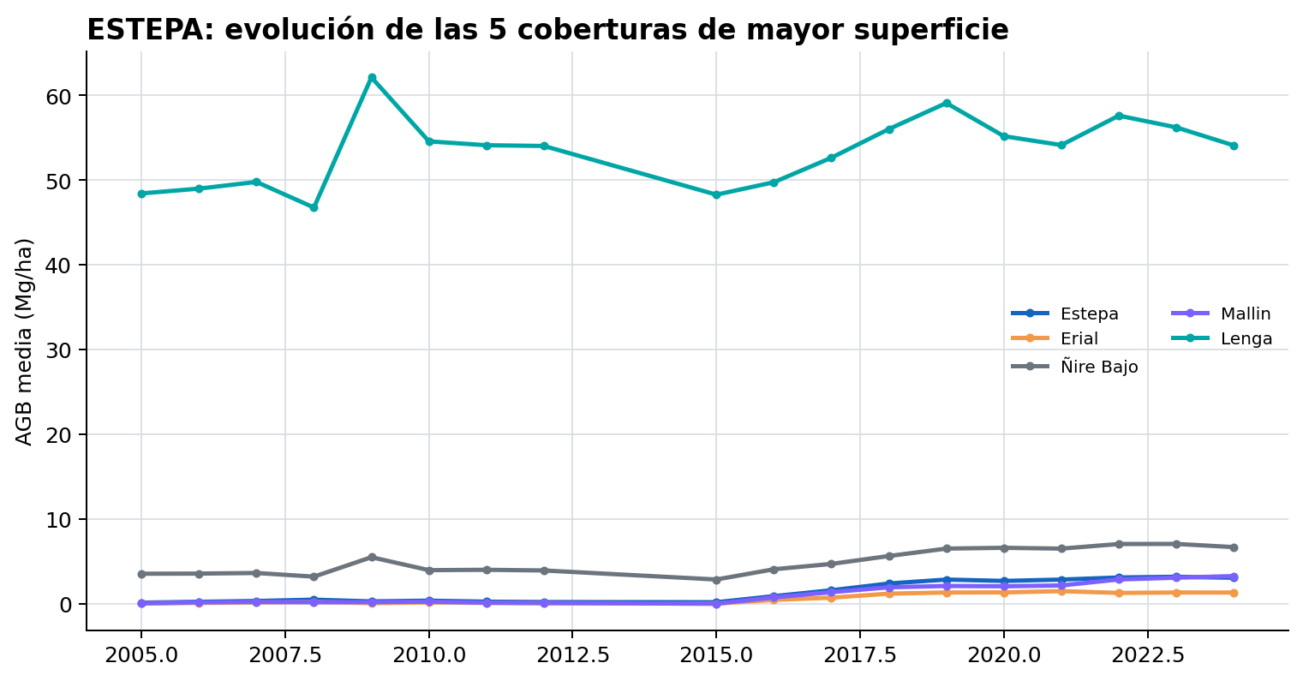
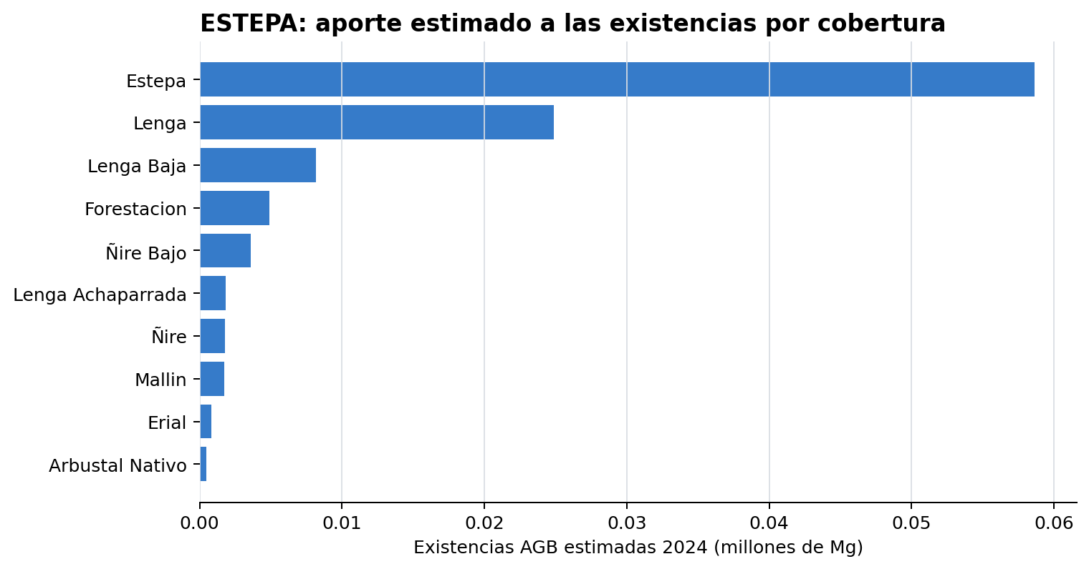
ESTEPA: el bosque concentra biomasa
Las coberturas forestales representan 8,1% del área y 38,6% del stock estimado. La Estepa aporta ~58,7 mil Mg por su gran superficie, aunque su densidad media es solo 3,08 Mg/ha.
CCI BIOMASS v7.0
Héctor Francisco del Valle
23/27

Slide 24
La cobertura explica dónde se concentra el stock
BOSQUE
Lenga y Ñire Bajo ocupan 67,9% del AOI y reúnen 75,9% del stock 2024. La tendencia reciente difiere: Lenga estable; Ñire Bajo y Ñire en aumento.
ESTEPA
La matriz Estepa domina el área, pero los parches forestales multiplican la densidad. El 8,1% forestal concentra 38,6% del stock.
CAUTELA
La SD media equivale aproximadamente al 42–48% de la AGB en muchas clases. Comparar agregados y cambios absolutos; evitar inferir procesos a partir de una celda.
Recomendación: usar estas tablas como estratificación inicial y validar con inventarios o parcelas antes de decisiones operativas.
CCI BIOMASS v7.0
Héctor Francisco del Valle
24/27

Slide 25
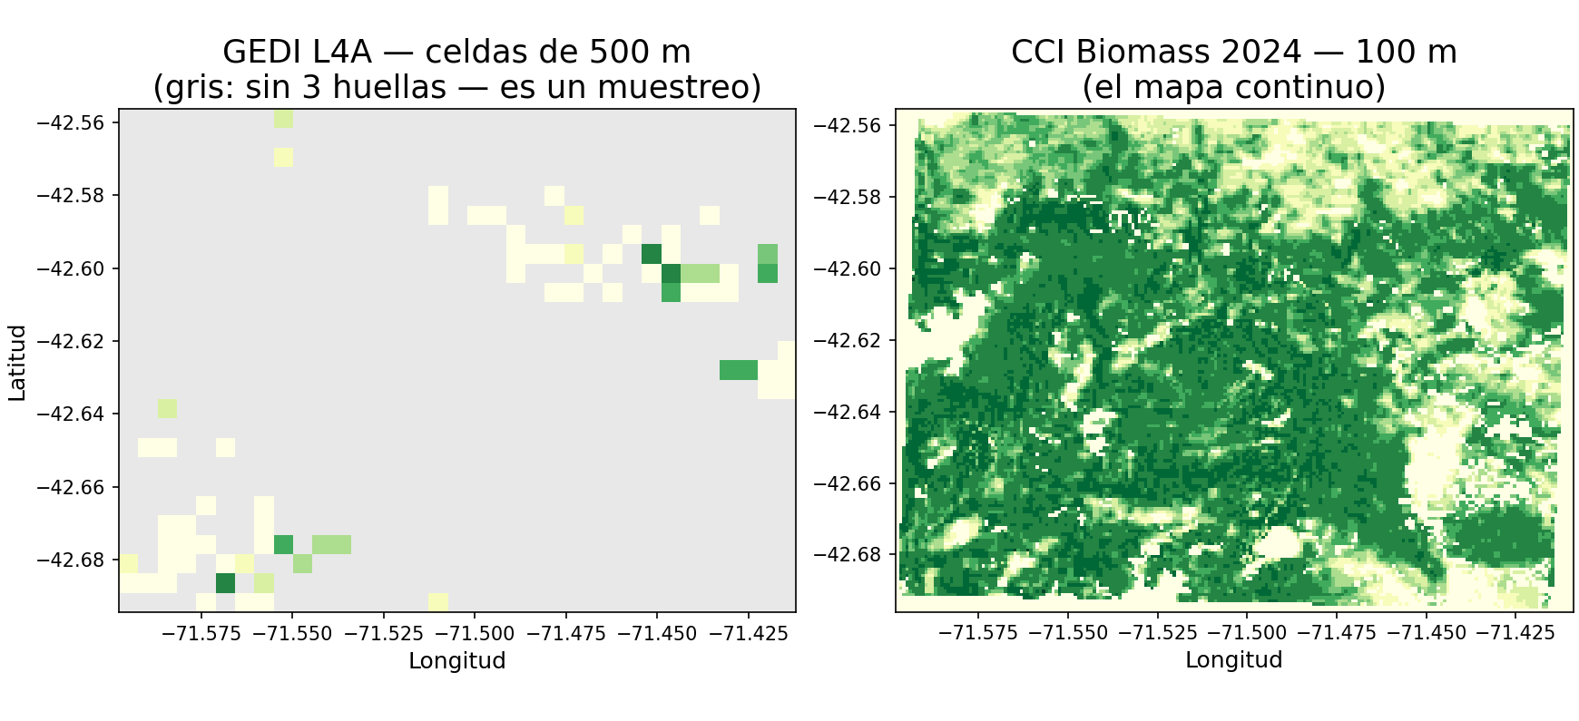
GEDI mide, el CCI rellena: un muestreo no es un mapa
AGB (Mg/ha)
×3
350
250
LA MISMA ESCALA
200
el stock heredado por quien tome el mapa continuo como verdad acá: 130,0 contra 44,3 Mg/ha de media
0–350 Mg/ha
150
125
GEDI: mediana por celda de 500 m (≥3 huellas). CCI 2024: su píxel nativo de 100 m. Misma paleta, mismos cortes.
Donde ambos ven lo mismo — la lenga alta — coinciden: 175,0 contra 174,5 Mg/ha. Donde nadie podía controlar, el CCI infla ×2 o más: eso sólo se sabe gracias a GEDI.
100
75
50
25
0
El TP5 construye el mapa continuo a partir de GEDI.
CCI BIOMASS v7.0
Héctor Francisco del Valle
25/27

Slide 26
Referencias recomendadas
Araza, A., Herold, M., Urbazaev, M., Carvalhais, N., Quegan, S., & Santoro, M. (2026). CCI Biomass product validation and intercomparison report (PVIR), version 7.0 (D4.1). European Space Agency Climate Office. https://climate.esa.int/documents/3356/Product_Validation_Intercomparison_Report_PVIR_V7.0.pdf
Santoro, M., & Cartus, O. (2024). ESA Biomass Climate Change Initiative (Biomass_cci): Global datasets of forest above-ground biomass, v6.0 [Conjunto de datos]. NERC EDS Centre for Environmental Data Analysis. https://catalogue.ceda.ac.uk/uuid/95913ffb6467447ca72c4e9d8cf30501
Santoro, M., & Cartus, O. (2025). CCI Biomass product user guide (PUG), version 6.0 (D4.3). European Space Agency Climate Office. https://admin.climate.esa.int/documents/3091/D4.3_CCI_PUG_V6.0_20250606.pdf
Santoro, M., & Cartus, O. (2026). ESA Biomass Climate Change Initiative (Biomass_cci): Global datasets of forest above-ground biomass for the years 2005–2012 and 2015–2024, v7.0 [Conjunto de datos]. NERC EDS Centre for Environmental Data Analysis. https://catalogue.ceda.ac.uk/uuid/6429d1aafe1e43b9b414e4a5a7f8b903
Santoro, M., Cartus, O., Carvalhais, N., Rozendaal, D. M. A., Avitabile, V., Araza, A., de Bruin, S., Herold, M., Quegan, S., Rodríguez-Veiga, P., Balzter, H., Carreiras, J., Schepaschenko, D., Korets, M., Shimada, M., Itoh, T., Moreno Martínez, Á., Cavlovic, J., Cazzolla Gatti, R., … Willcock, S. (2021). The global forest above-ground biomass pool for 2010 estimated from high-resolution satellite observations. Earth System Science Data, 13(8), 3927–3950. https://doi.org/10.5194/essd-13-3927-2021
Santoro, M., Cartus, O., Lucas, R., & Kay, H. (2021). CCI Biomass algorithm theoretical basis document (ATBD), version 3.0 (D2.2). European Space Agency Climate Office. https://climate.esa.int/media/documents/D2_2_Algorithm_Theoretical_Basis_Document_ATBD_V3.0_20210614_hkrml_SQ_MS.pdf
Santoro, M., Cartus, O., Quegan, S., Kay, H., Lucas, R. M., Araza, A., Herold, M., Labrière, N., Chave, J., Mitchard, E. T. A., Ryan, C. M., Rodríguez-Veiga, P., Balzter, H., Carreiras, J., Liang, J., Schepaschenko, D., Melo, J., Miguel, S., Nesha, K., … Fransson, J. E. S. (2024). Design and performance of the Climate Change Initiative Biomass global retrieval algorithm. Science of Remote Sensing, 10, Article 100169. https://doi.org/10.1016/j.srs.2024.100169
CCI BIOMASS v7.0
Héctor Francisco del Valle
26/27

Slide 27
Acrónimos y unidades
AGB — Above-Ground Biomass (biomasa aérea, Mg/ha)
AOI — Area of Interest (área de estudio)
ATBD — Algorithm Theoretical Basis Document
CCI — Climate Change Initiative (ESA)
CEDA — Centre for Environmental Data Analysis (NERC EDS)
CRS — Coordinate Reference System
ESA — European Space Agency
ESSD — Earth System Science Data (revista)
KML — Keyhole Markup Language (límites vectoriales)
Mg/ha — Megagramos por hectárea (toneladas por hectárea)
Mt — Megatoneladas (stock total)
NoData — Valor sin dato en la grilla ráster
PUG — Product User Guide
PVIR — Product Validation & Intercomparison Report
SAR — Synthetic Aperture Radar
SD — Standard Deviation (incertidumbre del producto)
WGS84 — World Geodetic System 1984 (datum geográfico)
v7.0 — Versión 7.0 del producto CCI Biomass
CCI BIOMASS v7.0
Héctor Francisco del Valle
27/27

